Slide 1
数据挖掘
第 3 章 数据的准备

Slide 2


内容提要
1
数 数据的收集
数据质量分析
2
数据预处理
3

Slide 3
认识数据
数据的收集
数据及数据属性
数据集由数据对象组成，一个数据对象代表一个实体。属性（attribute）是一个数据字段，表示数据对象的一个特征。在文献中，属性、维（dimension）、特征（feature）和变量（variable）可以互换地使用。术语“维”一般用在数据仓库中，机器学习文献更倾向于使用术语“特征”，而统计学家则更愿意使用术语“变量”。数据挖掘和数据库的专业人士一般使用术语“属性”，我们也使用术语“属性”。
数据的存在形式
想要获取数据，首先要明确数据存在什么地方，以什么形式存在，根据数据的存储形式，数据分为：
1）结构化数据（数据库，如，企业ERP，财务系统，医疗数据库）
2）非结构化数据（视频，音频，图像，文本等）
3）半结构化数据（邮件，HTML，报表，资源库等）

Slide 4
数据属性
数据的收集
枚举或标称属性：能够用有限个元素对属性进行描述的集合。如事物的分类，状态或名称。
  头发颜色 = {黑色,棕色，淡黄色，灰色，白色}
  婚姻状态，职业，ID，邮编等
二值属性：只有两个状态的枚举属性
  对称的二值属性：两种状态具有相同的价值
    e.g., 性别
  非对称的二值属性：两种状态的重要性不同.
    e.g., 医学测试(阴性 vs. 阳性)
    惯例：将较为重要的取值置为1 (e.g., HIV positive)
  序列属性
  值的顺序具有意义的属性
  尺寸= {小,中,大 }, 成绩等

Slide 5
数据属性
数据的收集
数值属性：可用整数或实数值度量的属性。
  身高，体重，收入
区间标度属性：使用相等的单位尺度度量的属性。
  取值有顺序
    e.g., 摄氏温度和华氏温度
  没有真实的0点
  区间标度属性的值有序，可以比较和定量评估值之间的差。
比率标度属性：具有固定零点的数值属性
  开氏温度
  工作年限、重量、高度和速度等
  如果度量是比率标度的，可以说一个值是另一个的倍数(比率)

Slide 6
离散与连续属性
数据的收集
离散属性：具有有限个数的取值或无限可数的取值。
  年龄，工号
  用整数表示的属性
  注意：二元属性为一种特殊的离散属性
连续属性：取值为实数的属性。
  如温度、重量和高度等
  取值通常用浮点数表示

Slide 7
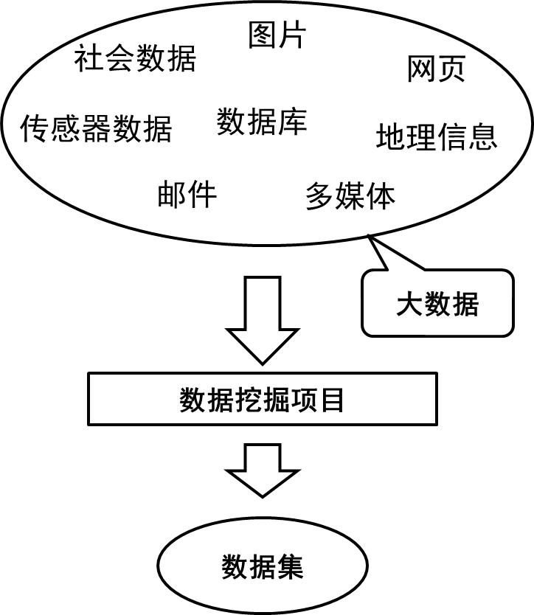
数据的收集
数据挖掘的数据源
广义上说，所有与业务相关的结构化数据、非结构化数据或半结构化数据都可以是数据源，所谓大数据的概念。

Slide 8
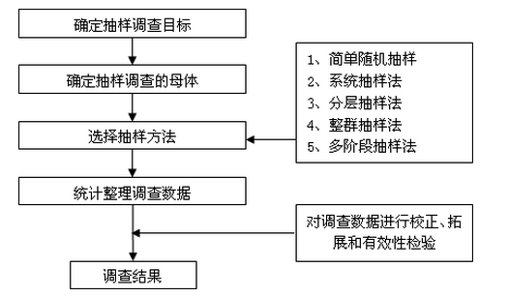
数据的收集
数据抽样
数据抽样的过程如下：

Slide 9
内容提要
1
数 数据的收集
数据质量分析
2
数据预处理
3

Slide 10
数据质量分析
数据质量分析的必要性和目的
数据分析的必要性：
数据几乎没有完美的。事实上，大多数数据都包含属性值错误、缺失或其他类型的不一致现象。所以在建模前通常需要对数据进行全面的质量分析。数据质量分析同时也是准备数据过程中的重要一环，是数据探索的前提。
数据分析的目地：
(1) 保证数据的正确性；
(2) 保证数据的有效性。

Slide 11
数据质量分析
数据质量分析的内容
在数据的正确性分析方面，通常涉及以下几个方面的内容：
(1)缺失值：缺失数据包括空值或编码为无意义的值（例如 null）。
(2)数据错误：数据错误通常是在输入数据时造成的排字错误。
(3)度量标准错误:正确输入但因为不正确的度量标准而导致的错误数据。
(4)编码不一致:通常包含非标准度量单位或不一致的值，例如同时使用 M 和 male 表示性别。
在数据的有效性分析方面， 则主要关注数据统计方面的信息， 比如占比、方差、均值、分位数等方面的信息，以此来了解这些数据包含的信息量程度。

Slide 12
数据质量分析
数据质量分析的方法
值分析
数值名称 | 描述 | 作用
总记录数 | 变量所有样本总数 | 表征数据规模
唯一值数 | 该变量不重复取值的数量 | 表征数据多样性
空值占比 | 取值为null的记录数/占总记录数的比例 | 表征无效数据的影响程度
非零占比 | 取值为0的记录数/占总记录数的比例 | 表征数据丰富程度
正数占比 | 取值大于0的记录数/占总记录数的比例 | 表征正值的影响程度
负数占比 | 取值小于0的记录数/占总记录数的比例 | 表征负值的影响程度

Slide 13
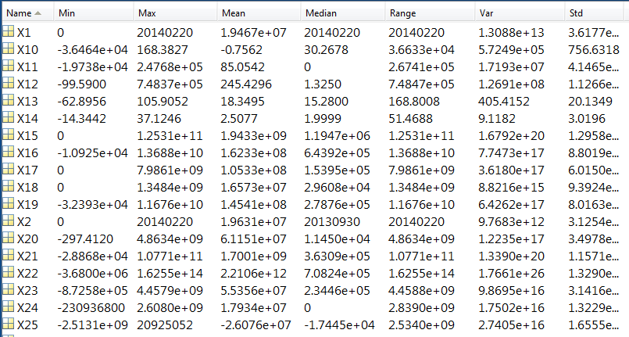
数据质量分析
数据质量分析的方法
统计分析

Slide 14
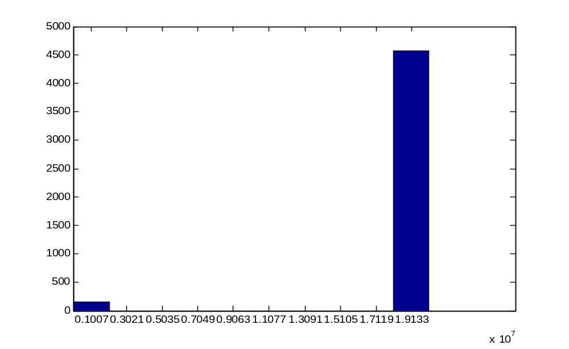
数据质量分析
数据质量分析的方法
频次与直方图分析

Slide 15
数据质量分析
数据质量分析的结果及应用
数据挖掘的质量分析的结果通常是一份数据质量分析报告，是数据预处理阶段的重要输入信息，因为如何对数据进行预处理需要根据数据的质量情况来确定。而对于新启动的项目，数据质量分析的估计过能够帮助读者快速地理解数据的情况。

Slide 16
内容提要
1
数 数据的收集
数据质量分析
2
数据预处理
3

Slide 17
数据预处理
为什么需要数据预处理
影响数据质量的因素：
准确性、完整性、一致性、可信性、可解释性
现实数据大多无法在以上五个方面满足人们的要求，所以需要对于数据进行预处理，提高数据质量。

Slide 18
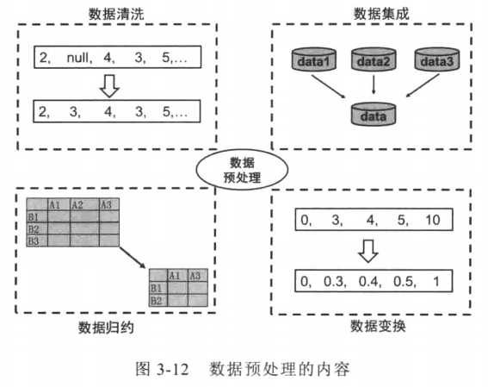
数据预处理
数据预处理的主要任务
数据预处理的主要任务：
数据清洗、数据集成、数据归约、数据变换

Slide 19
数据预处理
数据清洗
数据清洗的主要任务是
（1）缺失值处理
（2）噪声过滤

Slide 20
数据预处理
数据清洗
缺失值处理
缺失值处理可概括为删除法和插补法（或称填充法）两类
删除法是对缺失值进行处理的最原始的方法，它将存在缺失值的记录删除（对于样本量很大而缺失值所占样本比例较小（<5%）时就可以考虑使用此法）。

Slide 21
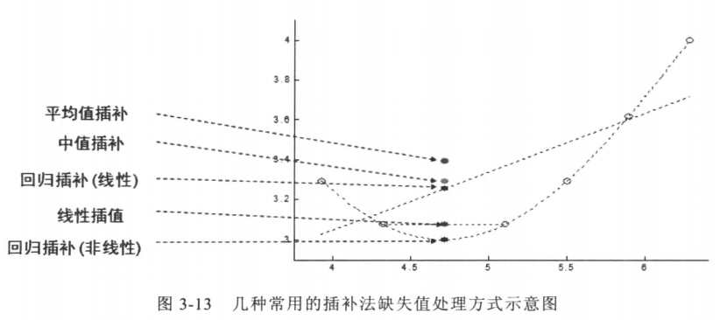
数据预处理
数据清洗
缺失值处理
插补法是以最可能的值来插补缺失值，比全部删除不完全样本所产生的信息丢失要少。常用的方法有
（1）均值插补（2）回归插补（3）极大似然估计

Slide 22
数据预处理
数据清洗
噪声过滤
噪声即数据中存在的数据随机误差。噪声数据的存在是正常的，但会影响变量真值的反映，所以有时也需要对这些噪声数据进行过滤。
常用的噪声过滤方法有：
（1）回归法
（2）均值平滑法
（3）离群点分析法
（4）小波去噪法

Slide 23
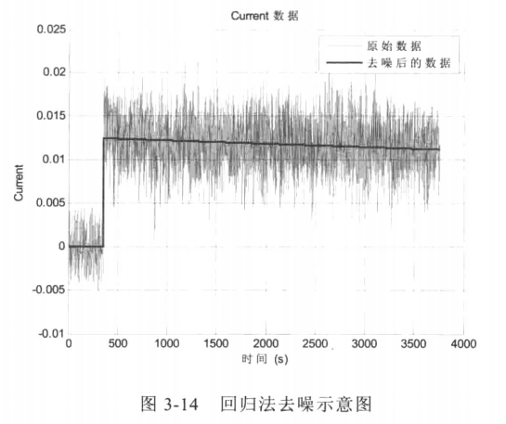
数据预处理
数据清洗
噪声过滤
回归法是用一个函数拟合数据来使得数据光滑，达到去噪效果。

Slide 24
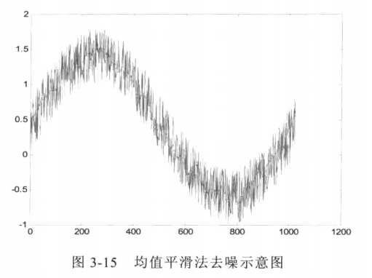
数据预处理
数据清洗
噪声过滤
均值平滑法是指对于具有序列特征的变量用邻近的若干数据的均值来替换原始数据的方法。

Slide 25
数据预处理
数据清洗
噪声过滤
离群点分析是通过聚类等方法来检测离群点，并将其删除，从而实现去噪的方法。直观上，落在簇集合之外的值被视为离群点

Slide 26
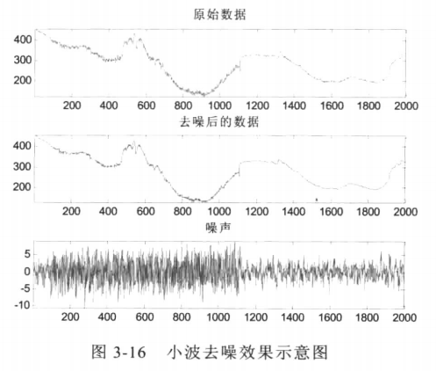
数据预处理
数据清洗
噪声过滤
小波去噪法本质是一个函数逼近问题，即如何在由小波母函数伸缩和平移所展成的函数空间中，根据提出的衡量准则，寻找对原始信号的最佳逼近，以完成原信号和噪声信号的区分。

Slide 27
作业
1. 阅读资料，简单理解小波理论思想
推荐
（https://www.sohu.com/a/154009298_465219
https://blog.csdn.net/qq_15295565/article/details/87891843
https://blog.csdn.net/qq_30815237/article/details/89704855
http://blog.sina.com.cn/s/blog_84024a4a0101fn02.html
）

Slide 28
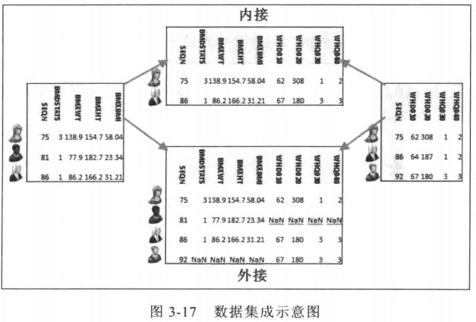
数据预处理
数据集成
数据集成就是将若干个分散的数据源中的数据，逻辑地或物理地集成到一个统一的数据集合中。对于数据表集成，主要有内接和外接两种方式。

Slide 29
数据预处理
数据归约
数据归约的目的是得到能够与原始数据集近似等效，甚至更好但数据量较少的数据集。这样，对于归约后的数据集进行挖掘将更有效，且能够产生相同（或几乎相同）的挖掘效果。
数据归约常用的策略有：
属性选择（通过删除不相关或冗余的属性来减少数据量）
样本选择（数据抽样）

Slide 30
数据预处理
数据变换
数据变换是将数据从一种表示形式变为另一种表现形式的过程。常用的数据变换方式是：
（1） 数据的标准化
（2） 数据的离散化
（3） 语义转换

Slide 31
数据预处理
数据变换
（1） 数据的标准化
数据的标准化是将数据按比例缩放，使之落入一个小的特定区间。最典型的是
1）0-1标准化（0-1 Normalization）
2）Z标准化（Zero-Mean Normalization）

Slide 32
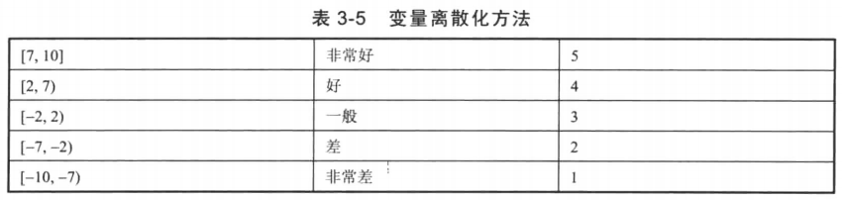
数据预处理
数据变换
（2） 数据的离散化
数据离散化指把连续型数据切分为若干“段”，也称为bin，是数据分析中常用的手段。
数据离散化的原因
1） 算法需要
2） 克服数据中隐藏的缺陷，使模型结果更加稳定
3） 有利于对非线性关系进行诊断和描述

Slide 33
数据预处理
数据变换
（3） 语义转换
语义转换指的是通过改变属性值的数据类型的方式，使得属性值含义得到更简洁表示。
例如：
{非常好、好、一般、差、非常差}
转换为
{1、2、3、4、5}

Slide 34
数 据 分 析
第 3 章 数据的准备
补 充 内 容

Slide 35
小 波 变 换

Slide 36
小波变换
小波概念
小波指的是一种能量在时域非常集中的波，它的能量有限，都集中在某一点附近，而且积分的值为零，这说明它与傅里叶波一样是正交波。
小波变换可以和傅里叶变换结合起来理解：
（1）傅里叶变换是用一系列不同频率的正余弦函数去分解原函数，变换后得到是原函数在正余弦不同频率下的系数。
（2）小波变换使用一系列的不同尺度的小波去分解原函数，变换后得到的是原函数在不同尺度小波下的系数。不同的小波通过平移与尺度变换分解，平移是为了得到原函数的时间特性，尺度变换是为了得到原函数的频率特性。

Slide 37
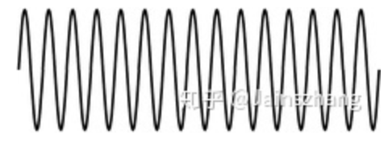
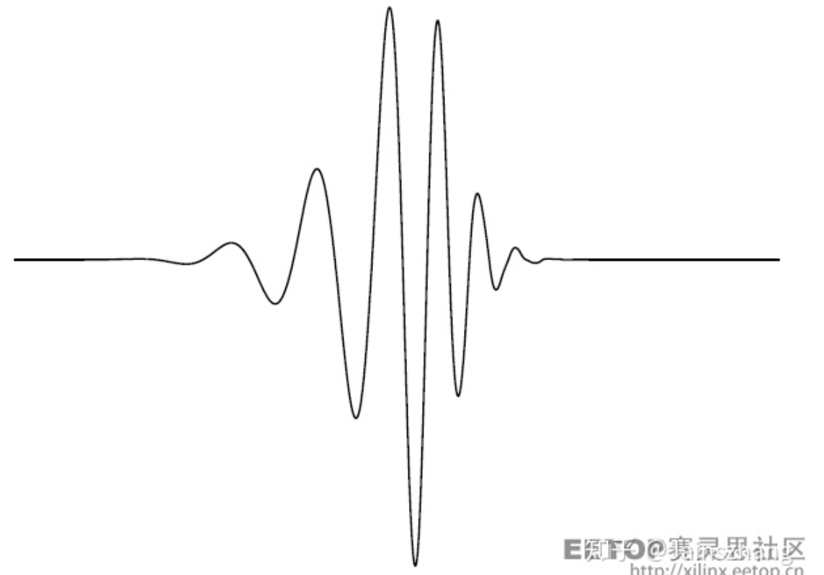
小波变换
小波概念
傅立叶所用的波是正余弦波，其有着无穷的能量，同样的幅度在整个无穷大区间里面振荡
小波是一种能量在时域非常集中的波。它的能量是有限的，而且集中在某一点附近。

Slide 38
小波变换
图像小波变换
图像的傅里叶变换是将图像信号分解为各种不同频率的正弦波。同样，图像小波变换是将图像信号分解为由原始小波位移和缩放之后的一组小波。小波在图像处理里被称为图像显微镜，原因在于它的多分辨率分解能力可以将图片信息一层一层分解剥离开来。剥离的手段就是通过低通和高通滤波器。

Slide 39
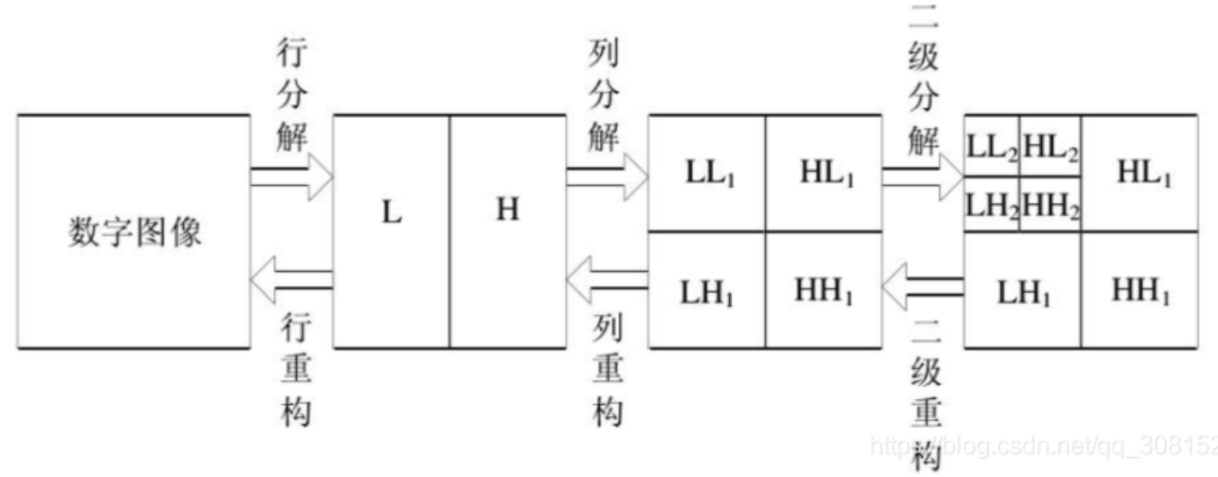
小波变换
图像小波变换
图像的二维离散小波分解和重构过程如下图所示
分解过程可描述为：首先对图像的每一行进行 1D-DWT，获得原始图像在水平方向上的低频分量 L 和高频分量 H，然后对变换所得数据的每一列进行 1D-DWT，获得原始图像在水平和垂直方向上的低频分量 LL、水平方向上的低频和垂直方向上的高频 LH、水平方向上的高频和垂直方向上的低频 HL 以及水平和垂直方向上的的高频分量 HH。
重构过程可描述为：首先对变换结果的每一列进行以为离散小波逆变换，再对变换所得数据的每一行进行一维离散小波逆变换，即可获得重构图像。由上述过程可以看出，图像的小波分解是一个将信号按照低频和有向高频进行分离的过程，分解过程中还可以根据需要对得到的 LL 分量进行进一步的小波分解，直至达到要求。

Slide 40
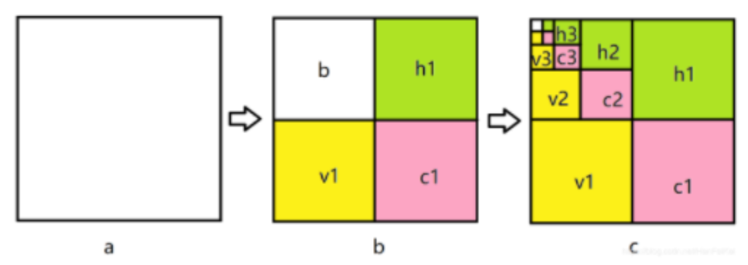
小波变换
图像小波变换
对于二维图像小波变换不再从一个方向进行滤波，而是从水平和竖直两个方向进行低通和高通滤波（水平和竖直先后不影响），用图像表述如下图所示：图中a表示原图，图b表示经过一级小波变换的结果，h1 表示水平反向的细节，v1 表示竖直方向的细节，c1表示对角线方向的细节，b表示下2采样的图像。图c中表示继续进行Haar小波变换。

Slide 41
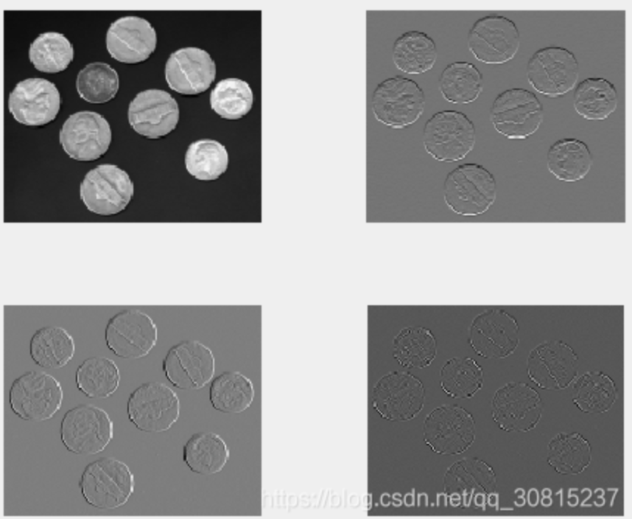
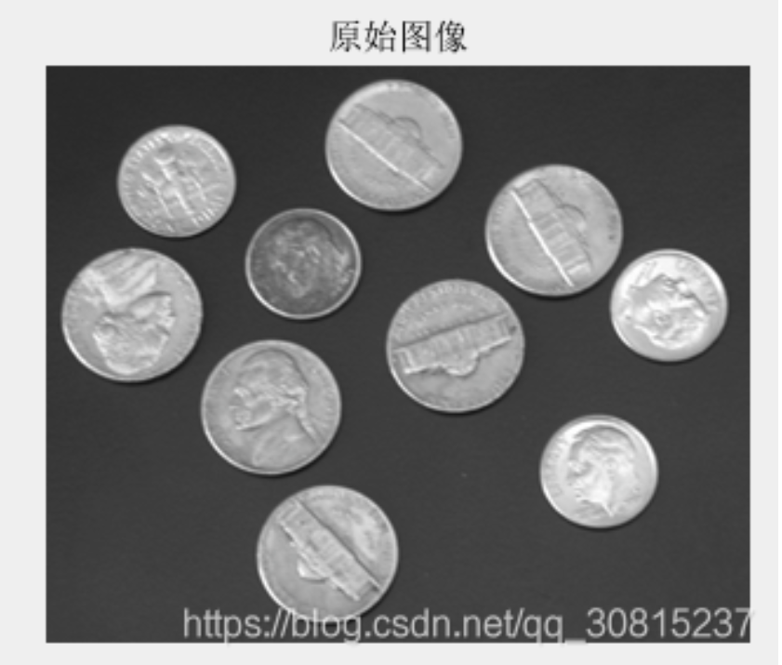
小波变换
图像小波变换
举例
对左图进行进行小波变换得到右边四幅图像，可以看出右图中，第一张图是图像的近似，相当于图像的低频部分，而其它三张图是图像的轮廓，也就是水平，垂直和对角三个方向的细节。是图像的高频部分。

